Slide 1

Implementazione e test di programmi di Calcolo Numerico

Slide 2
Propagazione degli errori nel Calcolo Numerico

Slide 3
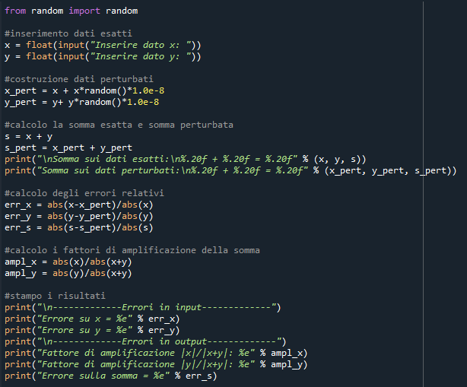
Condizionamento della somma - implementazione

Slide 4
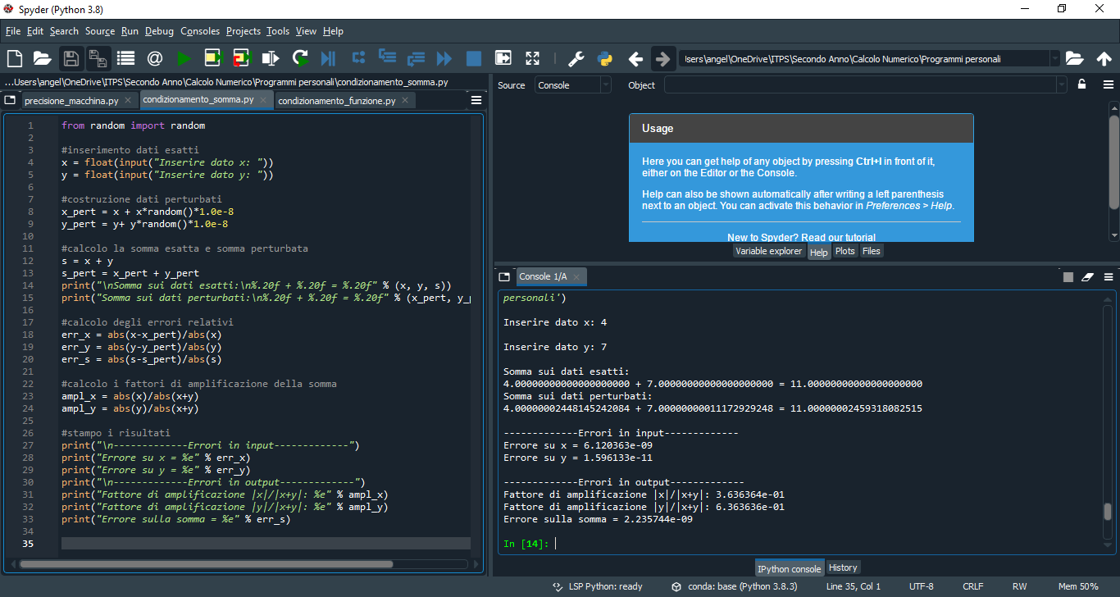
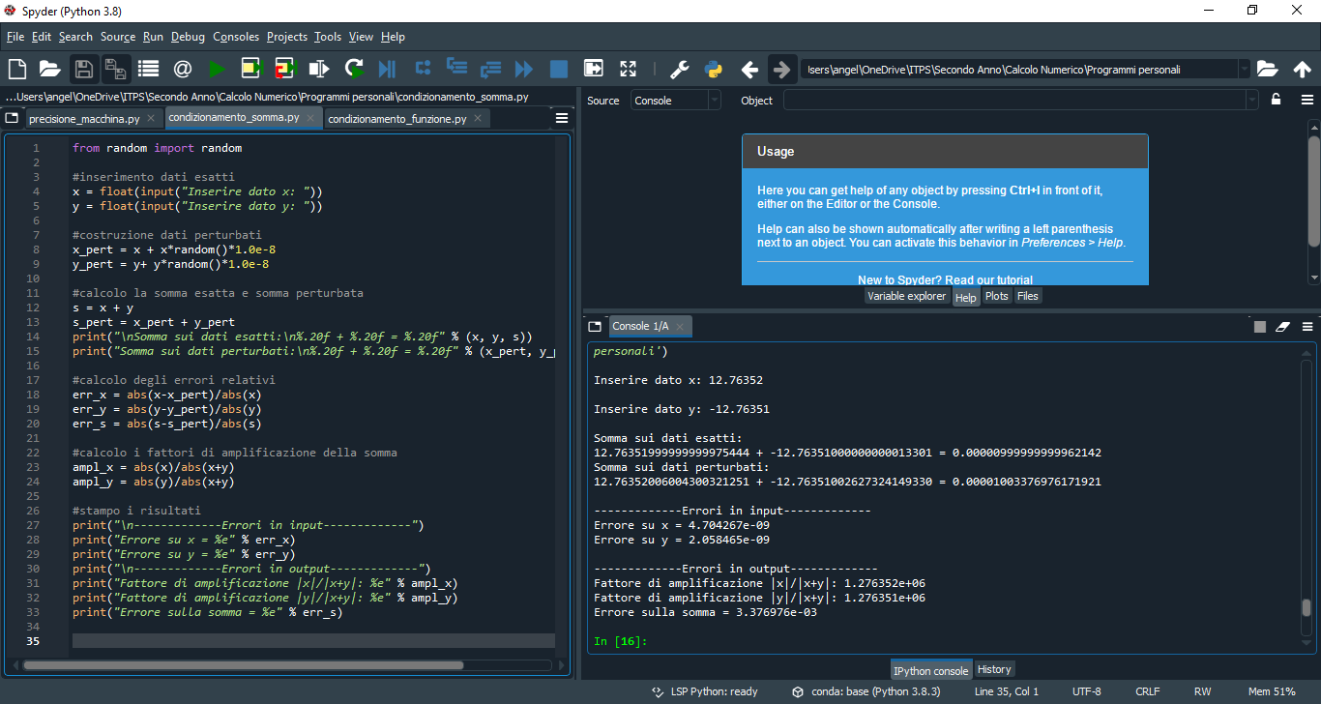
Condizionamento della somma - test
Somma tra numeri non troppo: vicini:
Differenza tra numeri vicini molto: vicini:
La somma è ben condizionata quando si effettua tra numeri abbastanza distanti, infatti si può notare che i fattori di amplificazione sono piccoli e quindi l’errore sul risultato non viene amplificato molto.
In questo caso i fattori di amplificazione sono più alti perché la somma è mal condizionata quando si esegue una differenza tra numeri vicini.
Infatti si può notare che l’errore sul risultato è più elevato rispetto al precedente test.

Slide 5
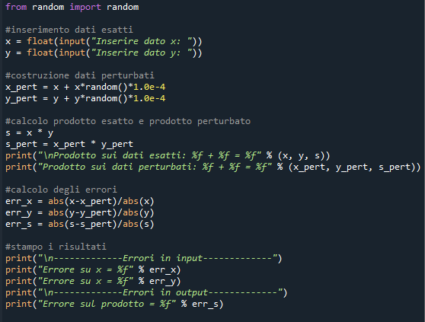
Condizionamento del prodotto - implementazione

Slide 6

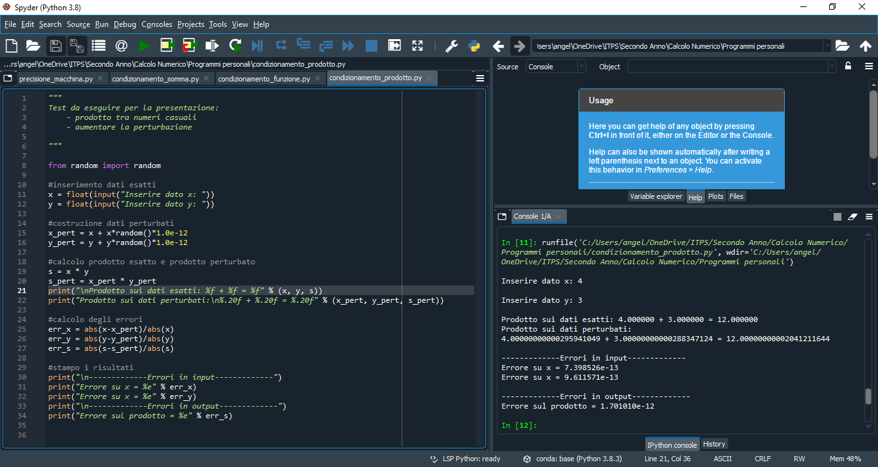
Condizionamento della prodotto - test
Prodotto tra numeri una perturbazione dell’ordine di 1.0e-4:
Prodotto tra numeri una perturbazione dell’ordine di 1.0e-12:
Il prodotto è una operazione ben condizionata infatti l’errore sul risultato risulta essere circa la somma degli errori sui dati di input.

Slide 7
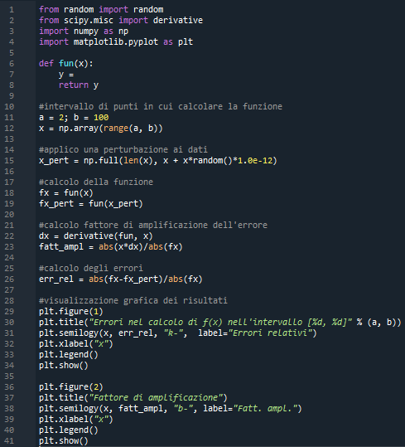
Condizionamento del calcolo di funzione - implementazione
Primo test:
Secondo test:
np.log(x)
np.sqrt(x)

Slide 8
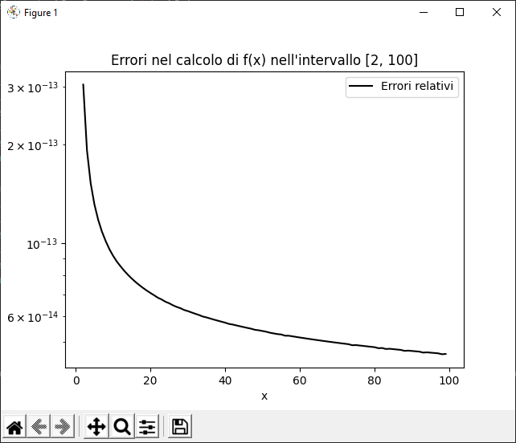
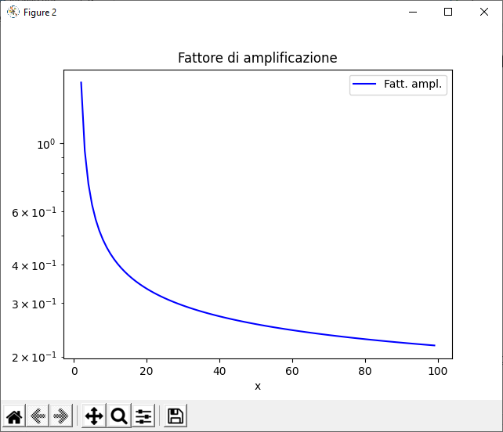
Condizionamento del calcolo di funzione - test
Test logaritmo naturale:
Il calcolo della funzione ln(x) è B.C. quando ln(x) > 1 e M.C. quando ln(x) $≤$ 1 infatti si nota che il fattore di amplificazione è più alto per valori di x $≤$ 1, quindi in corrispondenza di questi valori l’errore è più grande.

Slide 9
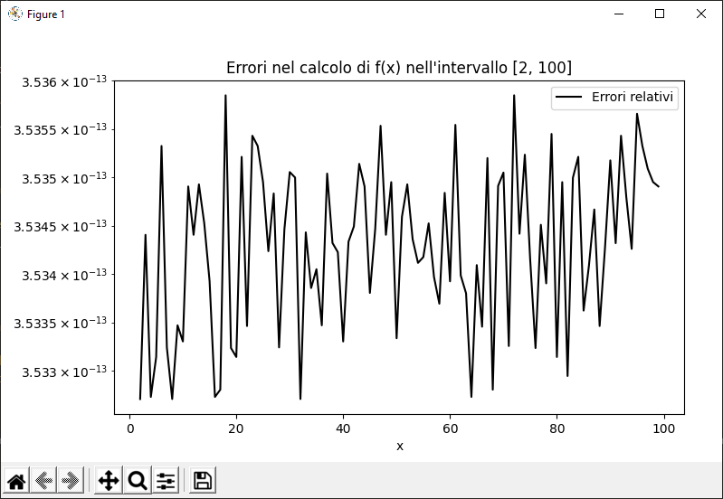
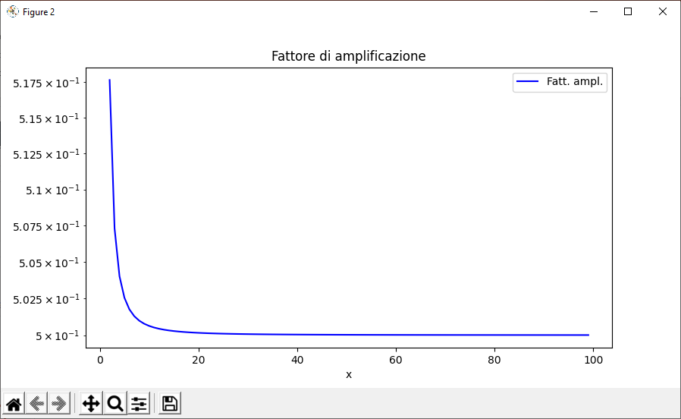
Condizionamento del calcolo di funzione - test
Test radice quadrata:
Il calcolo della radice quadrata è sempre B.C. infatti si può notare che il fattore di amplificazione dell’errore su tutti i valori di x è sempre molto simile e l’errore oscilla sempre tra valori dello stesso ordine di grandezza e molto vicini tra loro.

Slide 10
Aritmetica degli elaboratori

Slide 11
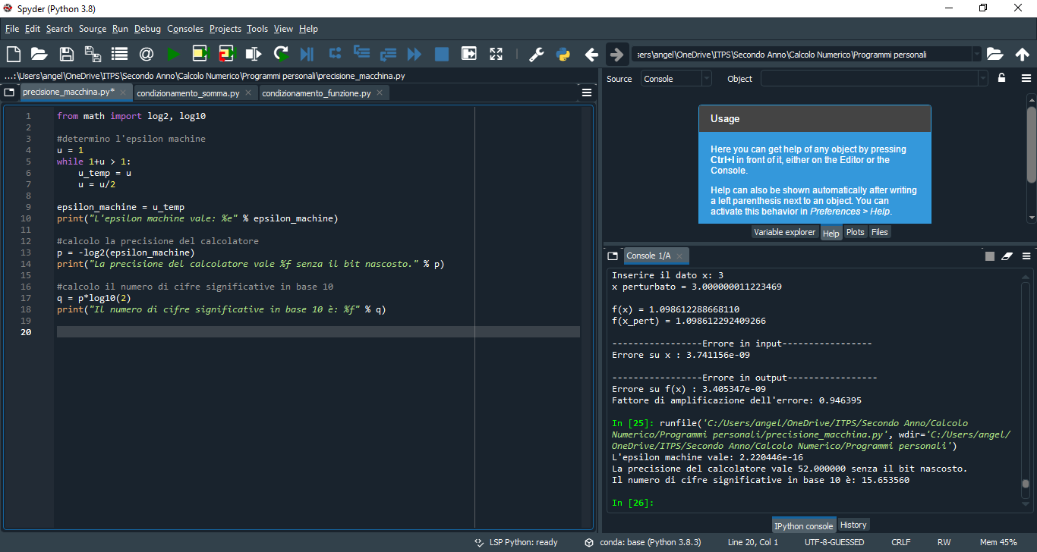
Calcolo epsilon machine
Implementazione:
Il programma calcola l’epsilon machine del calcolatore su cui viene eseguito, poi a partire da questo risultato calcola la precisione del calcolatore ( senza contare il bit nascosto) la quale risulterà essere pari al numero di cifre della mantissa previsto dallo standard IEEE 754 per l’architettura del calcolatore su cui è eseguito il programma.
Test:

Slide 12
Algebra lineare numerica

Slide 13
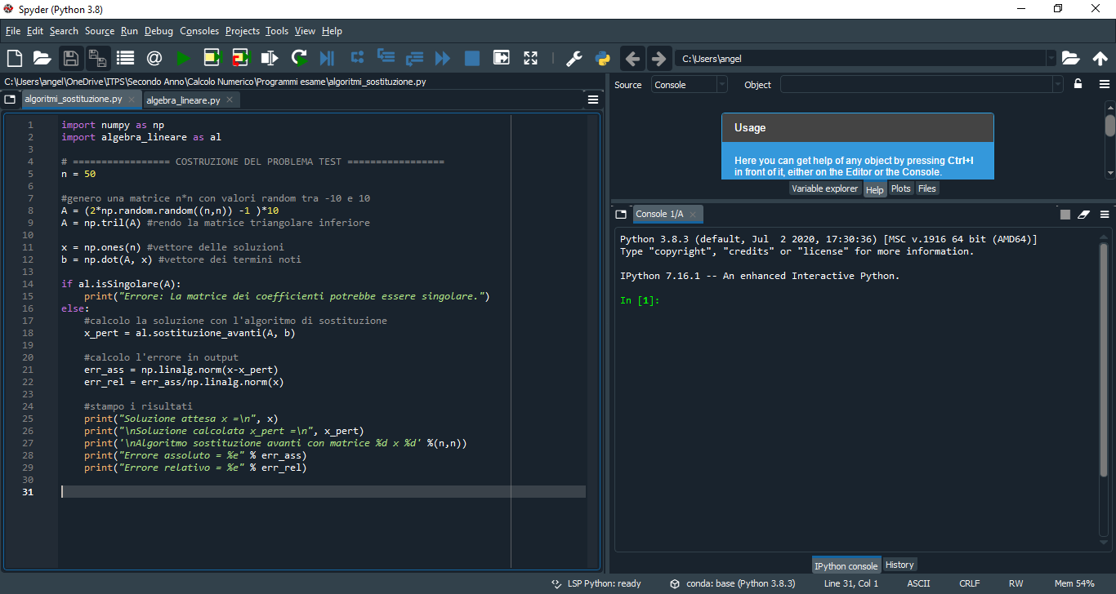
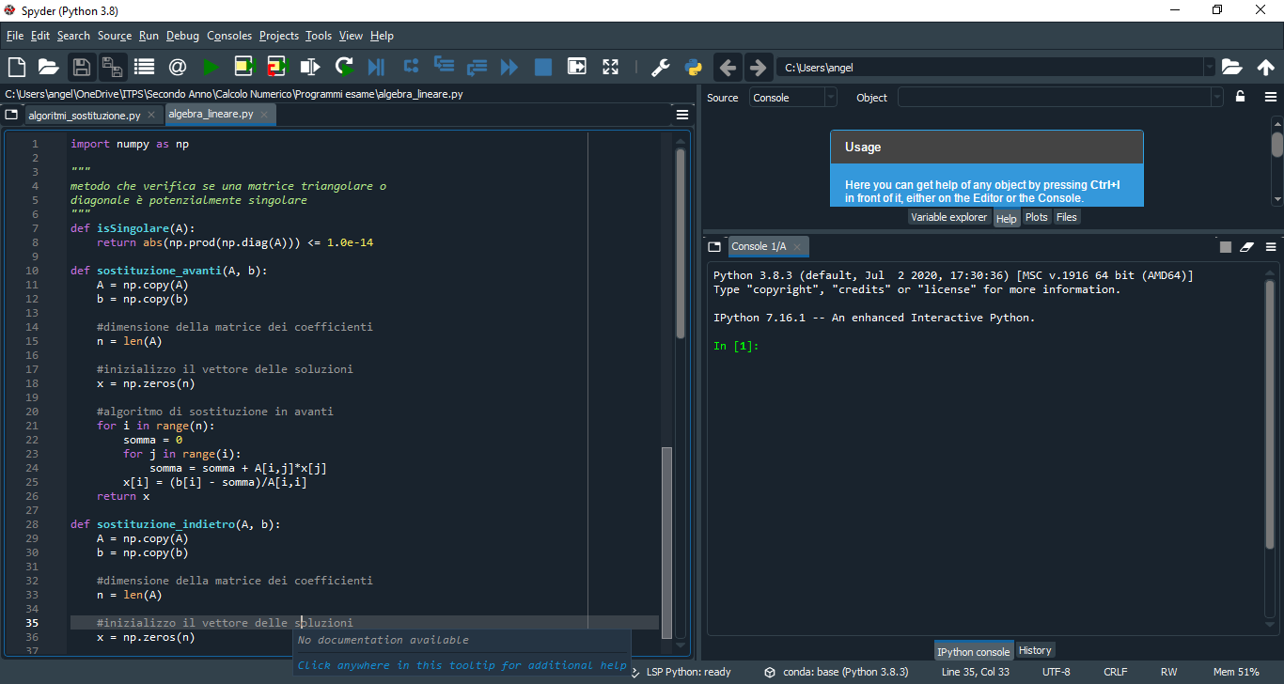
Algoritmo di sostituzione avanti - implementazione

Slide 14
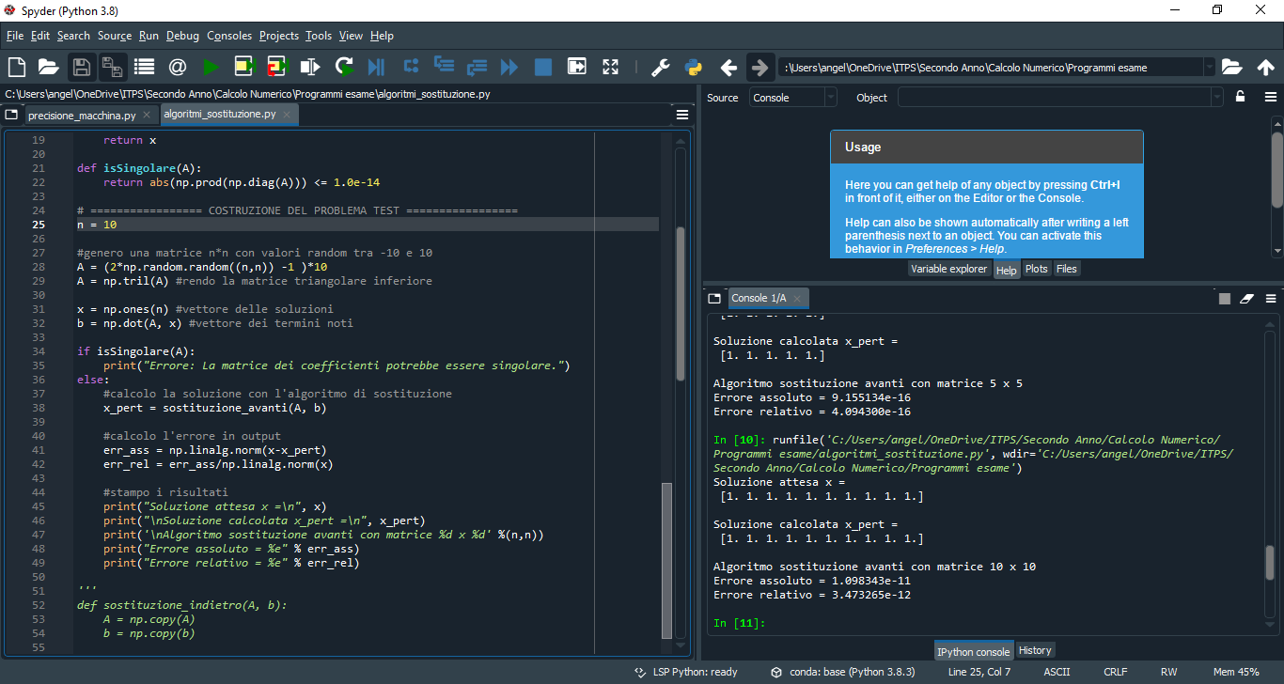
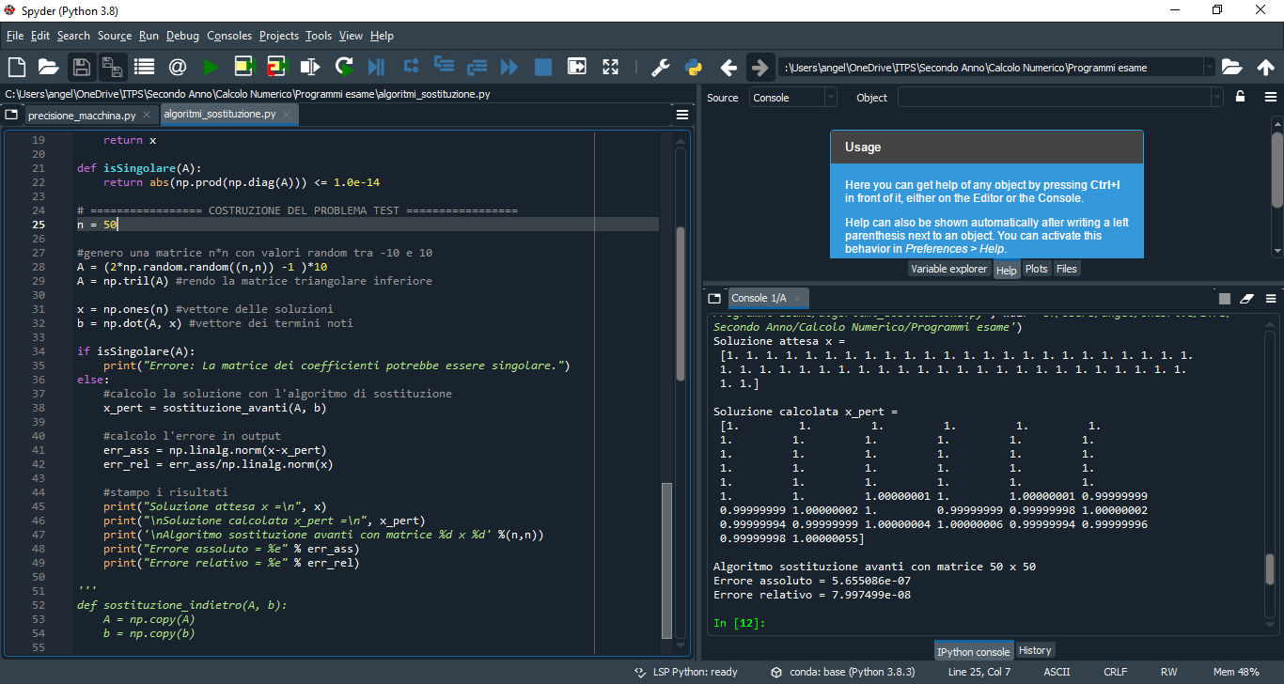
Algoritmo di sostituzione avanti - test
Primo test:
Secondo test:

Slide 15
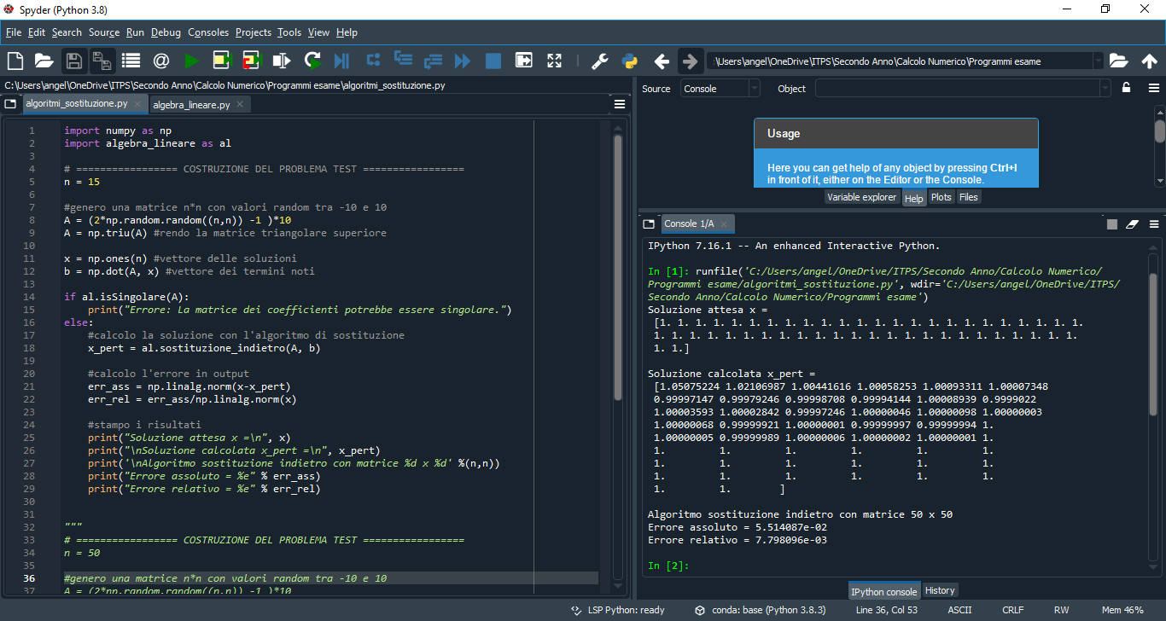
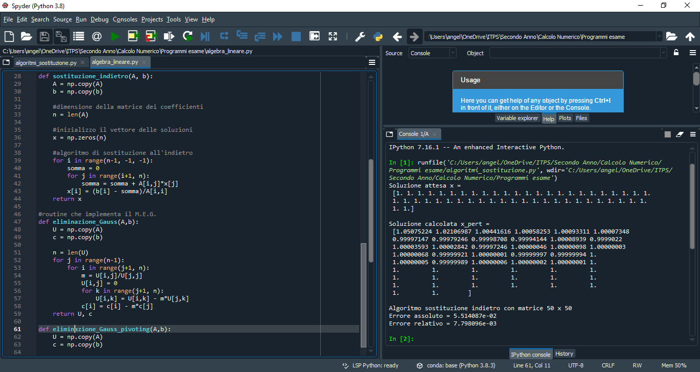
Algoritmo di sostituzione indietro - implementazione

Slide 16
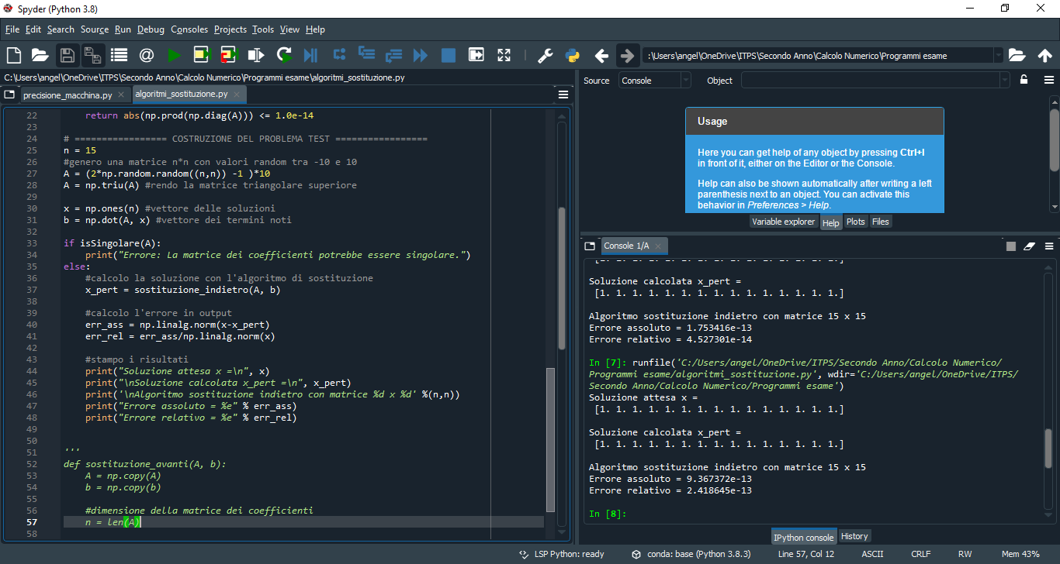
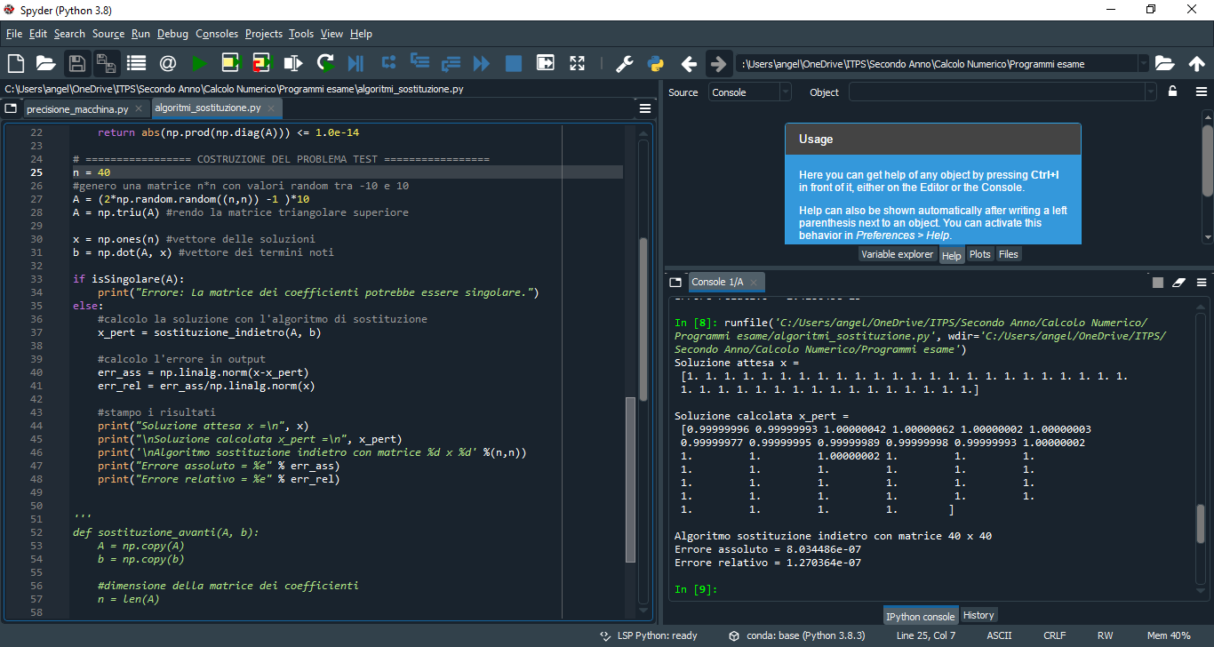
Algoritmo di sostituzione avanti - test
Primo test:
Secondo test:

Slide 17
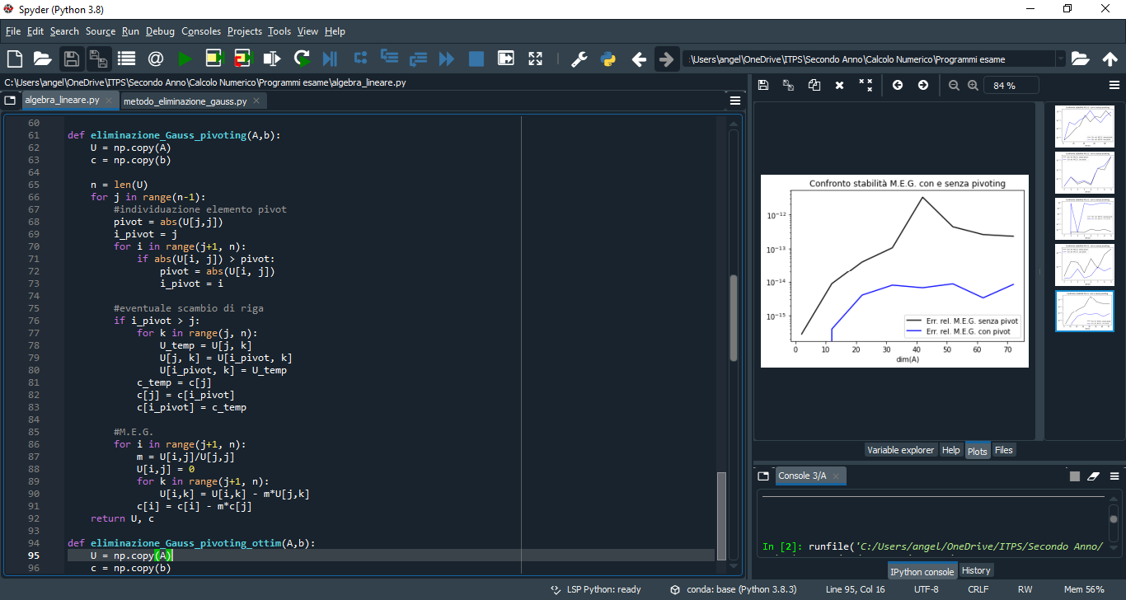
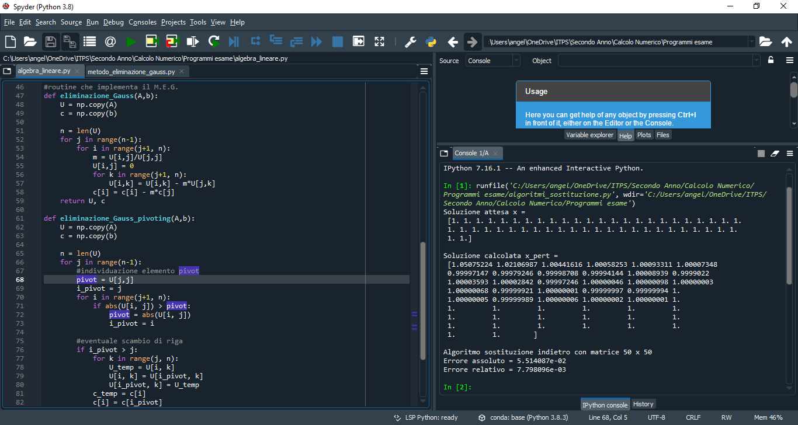
Metodo di Eliminazione di Gauss – implementazione 1
Versione senza pivoting
Versione con pivoting

Slide 18
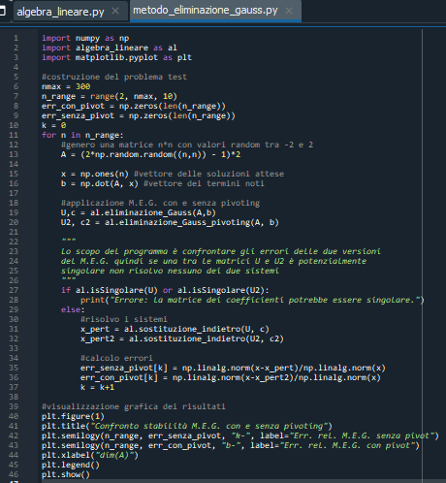
Metodo di Eliminazione di Gauss – implementazione 2
Il programma confronta la stabilità degli algoritmi che implementano il M.E.G. con e senza pivoting, risolvendo una serie di sistemi di equazioni lineari di dimensione crescente.

Slide 19
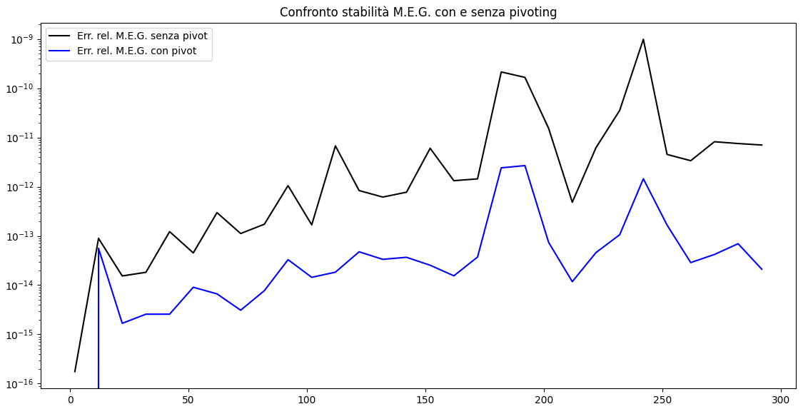
Metodo di Eliminazione di Gauss – test
Si noti come l’applicazione del M.E.G. con pivoting comporti notevoli benefici in termini di propagazione degli errori al crescere della dimensione dei sistemi.

Slide 20
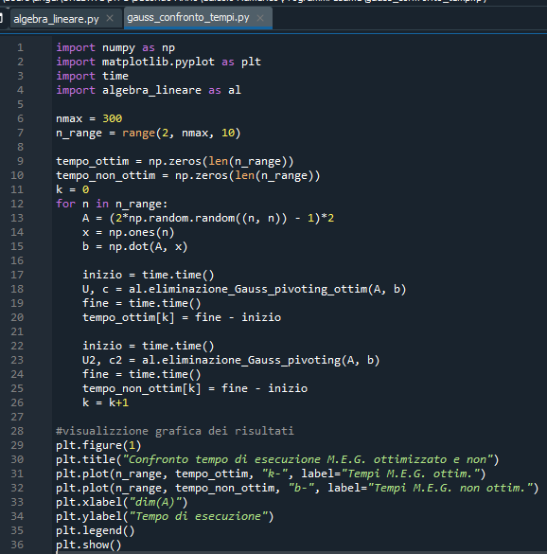
Metodo di Eliminazione di Gauss – implementazione confronto tempi 1
Il programma confronta il tempo di esecuzione del M.E.G. in versione ottimizzata e non ottimizzata nella trasformazione di sistemi di equazioni lineari di dimensione crescente.

Slide 21
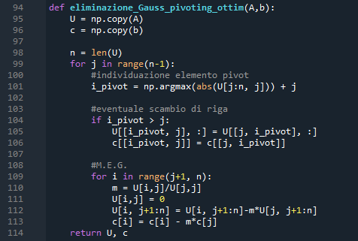
Metodo di Eliminazione di Gauss – implementazione confronto tempi 2
La versione del M.E.G. ottimizzato utilizzata nel programma precedente è la seguente:

Slide 22
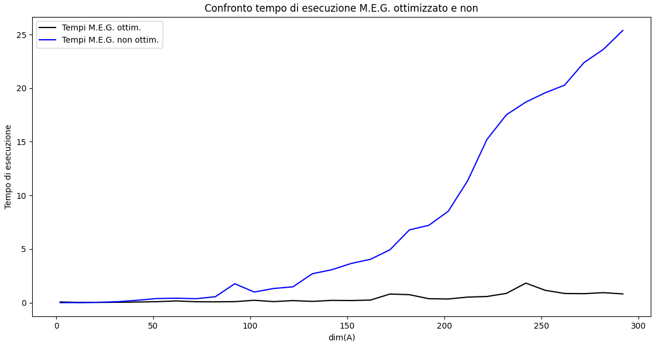
Metodo di Eliminazione di Gauss – test confronto tempi
Si noti come la versione ottimizzata del M.E.G. ha prestazioni migliori in termini di tempo al crescere delle dimensioni del sistema di equazioni lineari.

Slide 23
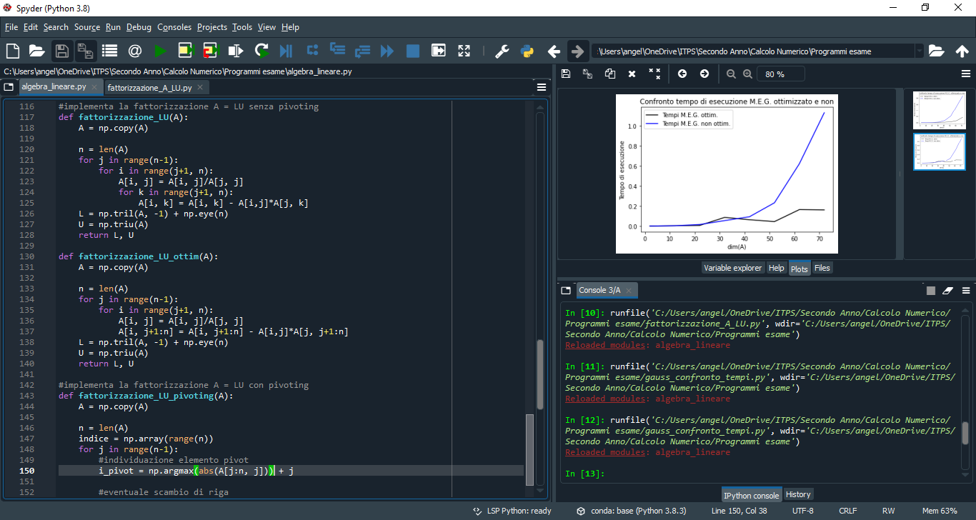
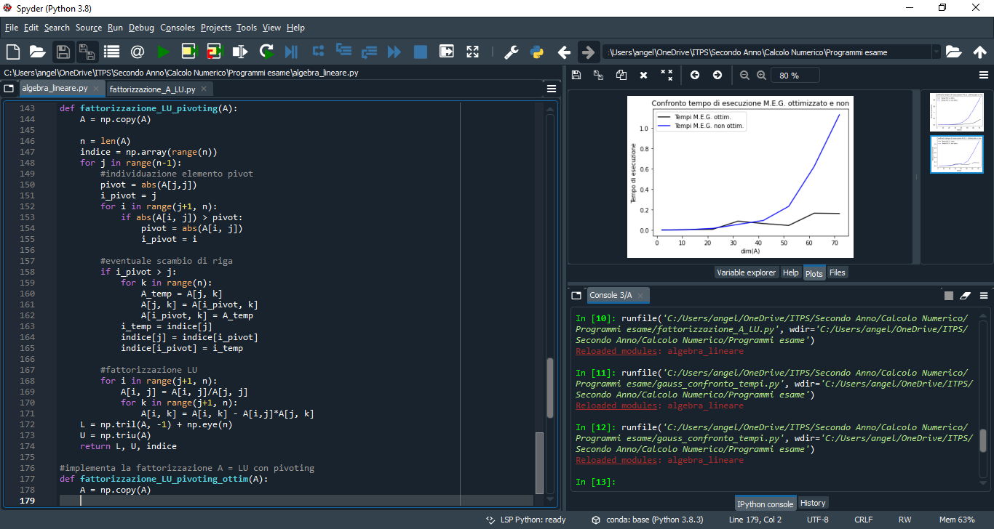
Fattorizzazione A = LU – implementazione 1
Versione senza pivoting:
Versione con pivoting:

Slide 24
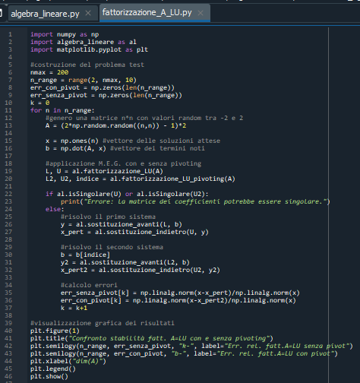
Fattorizzazione A = LU – implementazione 2
Il programma confronta la stabilità degli algoritmi che implementano la fattorizzazione A = LU con e senza pivoting, risolvendo una serie di sistemi di equazioni lineari di dimensione crescente.

Slide 25
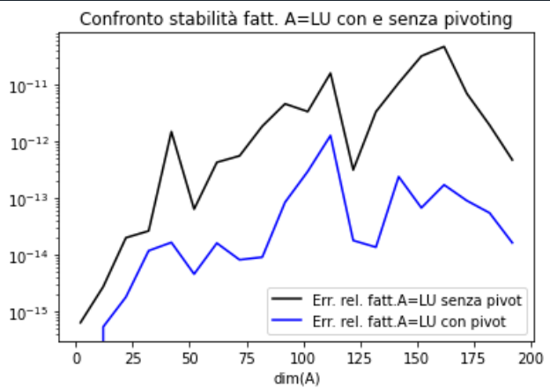
Fattorizzazione A = LU – test
Si noti come l’applicazione della fattorizzazione A=LU con pivoting comporti notevoli benefici in termini di propagazione degli errori al crescere della dimensione dei sistemi.

Slide 26
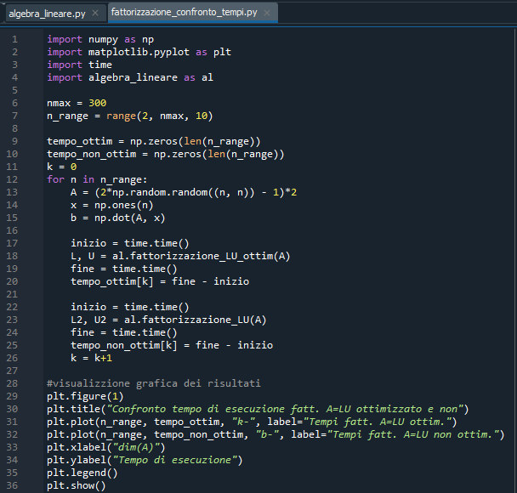
Fattorizzazione A = LU – implementazione confronto tempi 1
Il programma confronta il tempo di esecuzione della fattorizzazione A = LU ottimizzata e non ottimizzata nella trasformazione di sistemi di equazioni lineari di dimensione crescente.

Slide 27
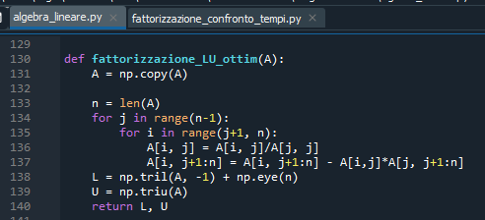
Fattorizzazione A = LU – implementazione confronto tempi 2
L’algoritmo della fattorizzazione A = LU ottimizzato utilizzato nel programma precedente è il seguente:

Slide 28
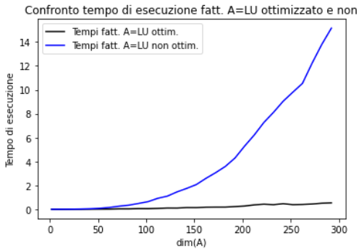
Fattorizzazione A = LU – test confronto tempi
Si noti come la versione ottimizzata della fattorizzazione A = LU ha prestazioni migliori in termini di tempo al crescere delle dimensioni del sistema di equazioni lineari.

Slide 29
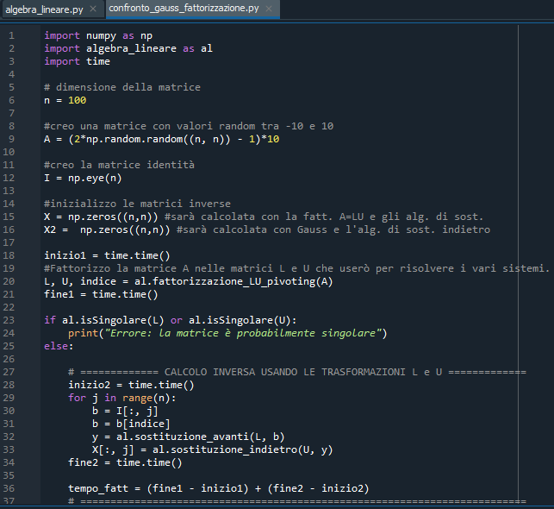
Confronto tra Fattorizzazione A = LU & M.E.G. – implementazione 1
Il programma calcola la matrice inversa di una matrice A tramite la risoluzione di sistemi di equazioni lineari.
La matrice inversa viene calcolata in due modi:
Usando la fattorizzazione A=LU per trasformare una sola volta la matrice A e quindi calcolando le soluzioni dei sistemi tramite gli algoritmi di sostituzione.
Trasformando la matrice A, con il M.E.G., tante volte quanti sono i sistemi da risolvere per calcolare la matrice inversa.
Inoltre, viene calcolato il tempo impiegato in entrambi i casi al fine di evidenziarne la differenza e vengono confrontati gli errori commessi.

Slide 30
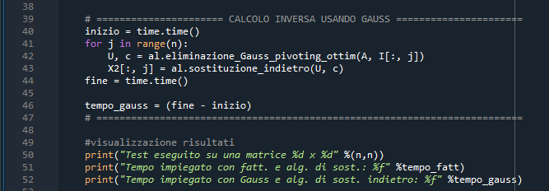
Confronto tra Fattorizzazione A = LU & M.E.G. – implementazione 2

Slide 31
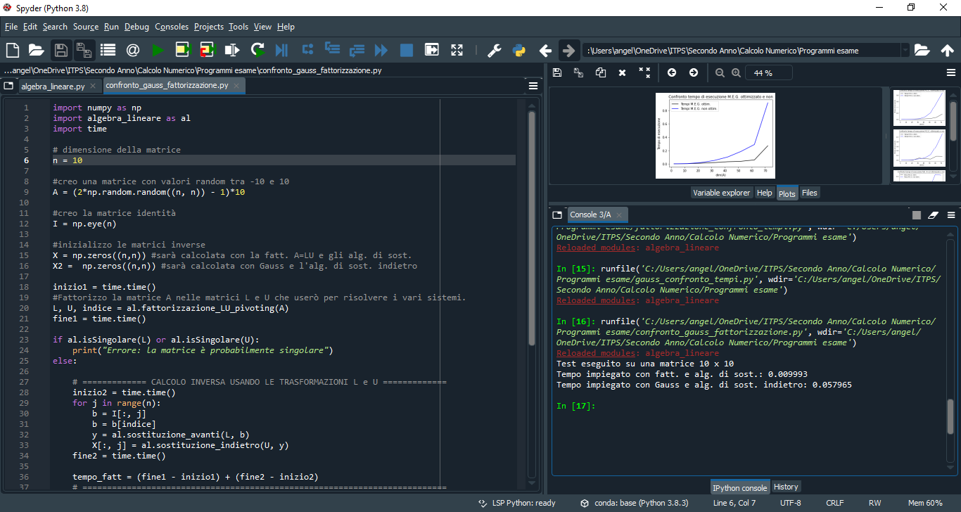
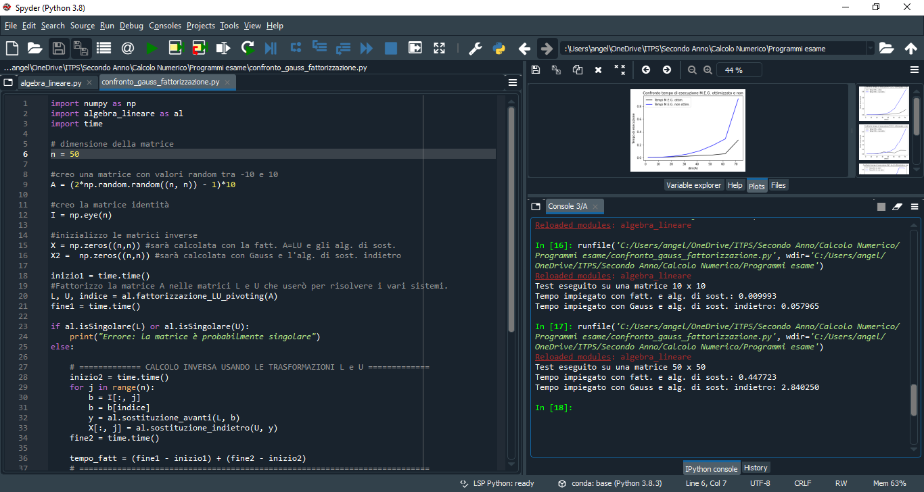
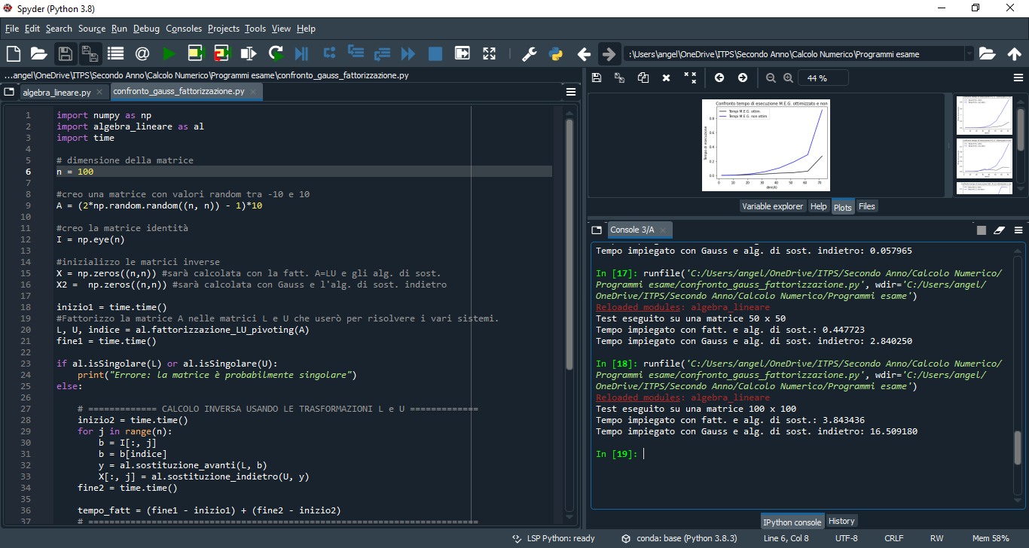
Confronto tra Fattorizzazione A = LU & M.E.G. - test
Si noti la maggiore efficienza in termini di tempo della fattorizzazione A=LU, la quale viene applicata una sola volta, piuttosto che l’utilizzo del M.E.G. per ogni sistema.

Slide 32
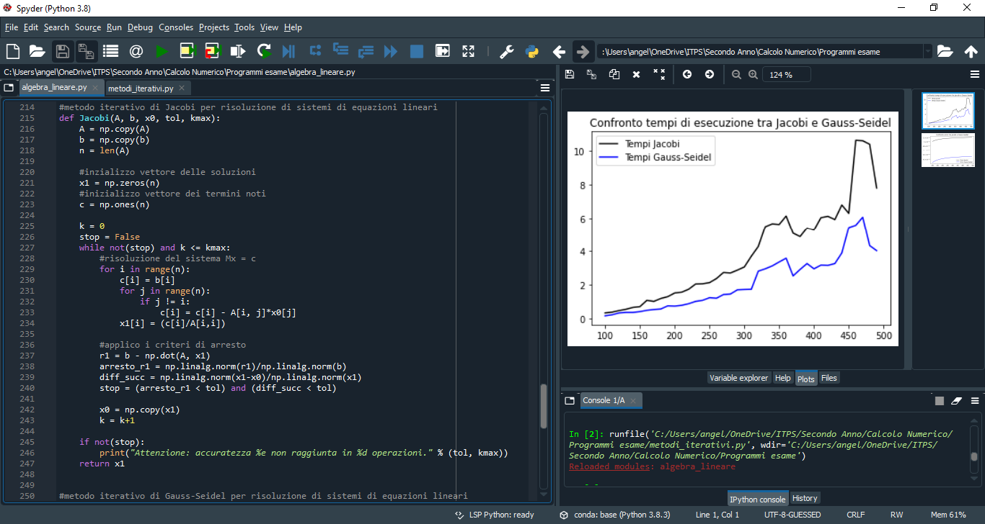

Metodo Iterativi: Jacobi e Gauss-Seidel – implementazione 1
Metodo di Jacobi:
Metodo di Gauss-Seidel:

Slide 33
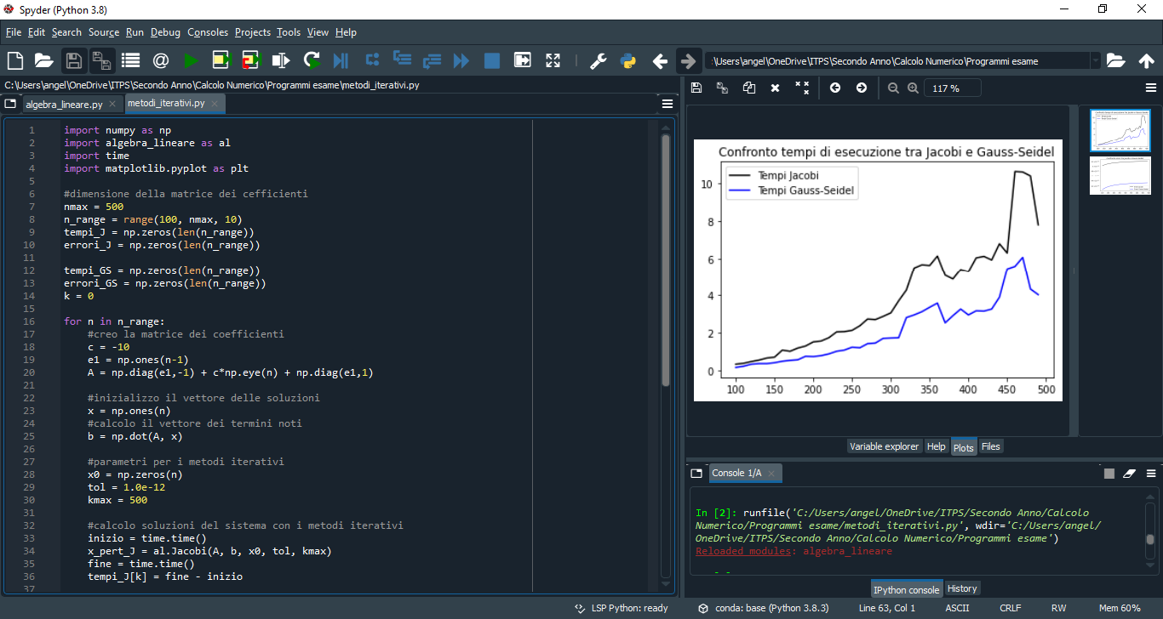
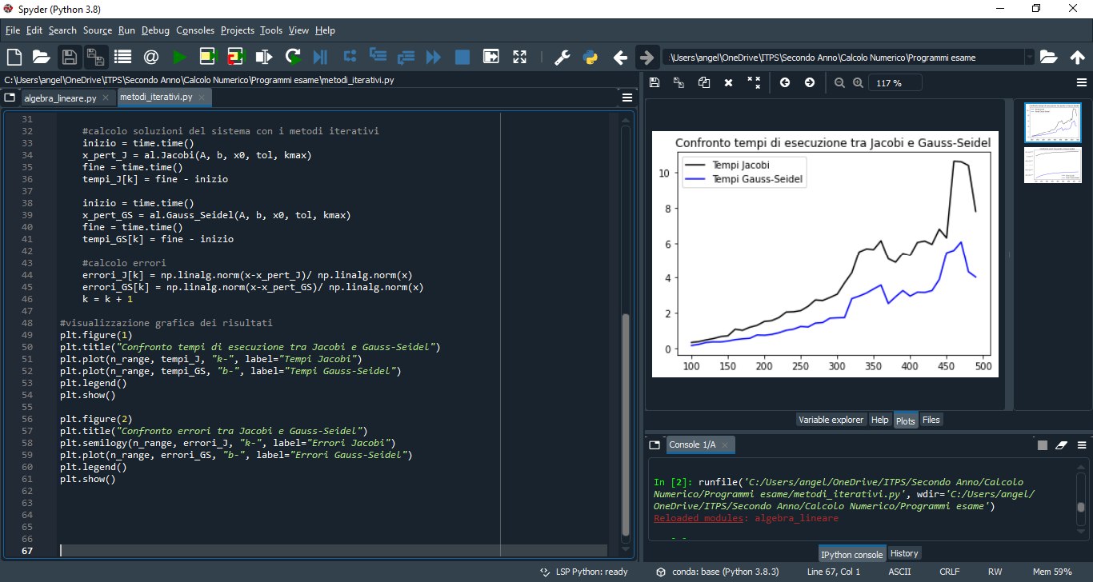
Metodo Iterativi: Jacobi e Gauss-Seidel – implementazione 2

Slide 34
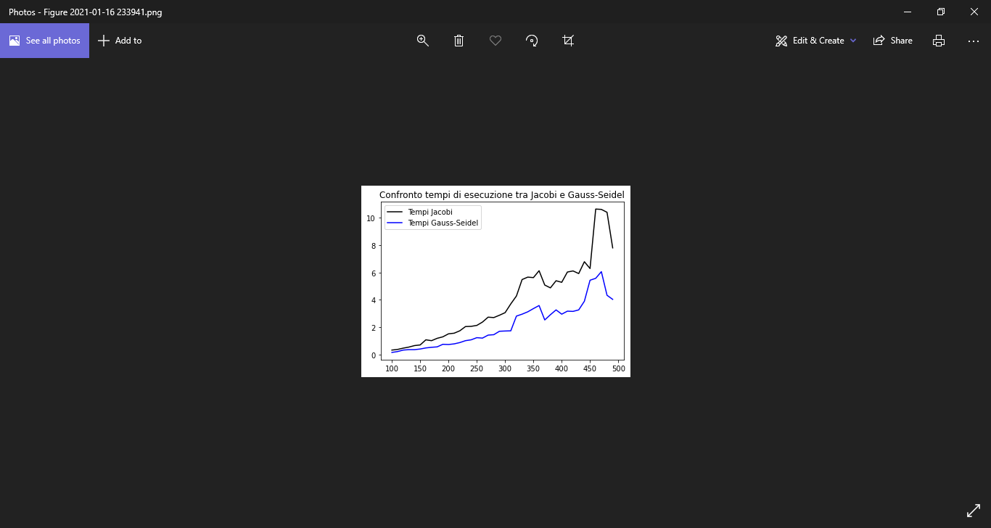
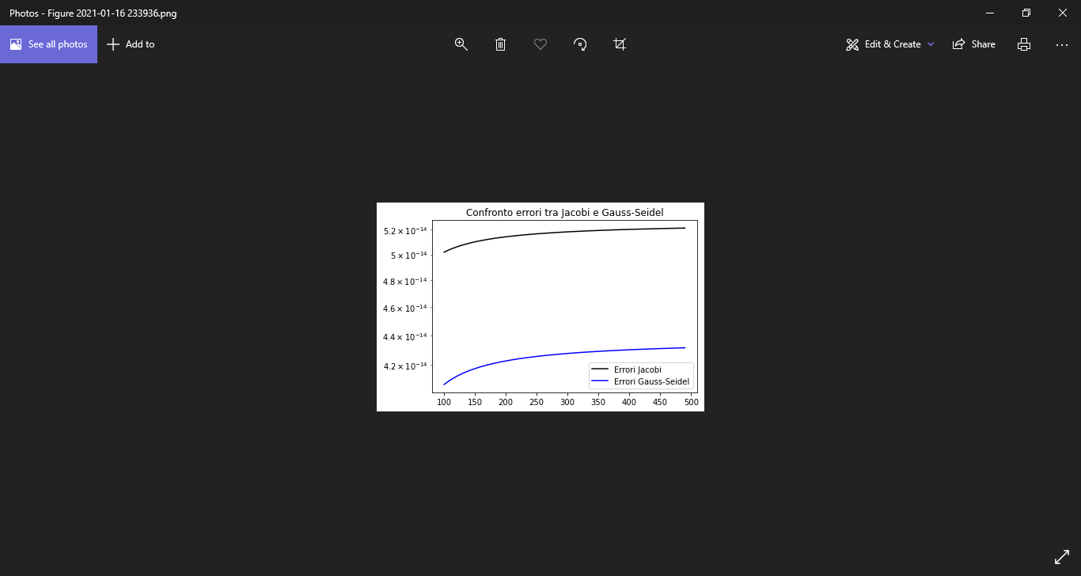
Metodo Iterativi: Jacobi e Gauss-Seidel – test
Dal test eseguito si nota come il metodo iterativo di Gauss-Seidel converge più velocemente alla soluzione rispetto al metodo di Jacobi ed è anche leggermente più accurato.

Slide 35
Interpolazione

Slide 36
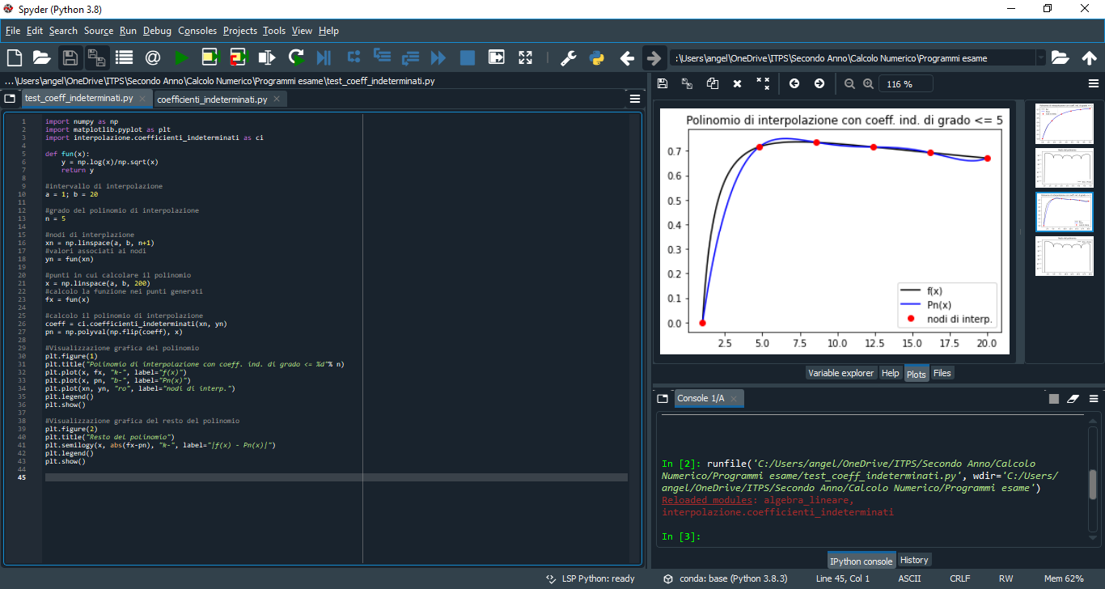
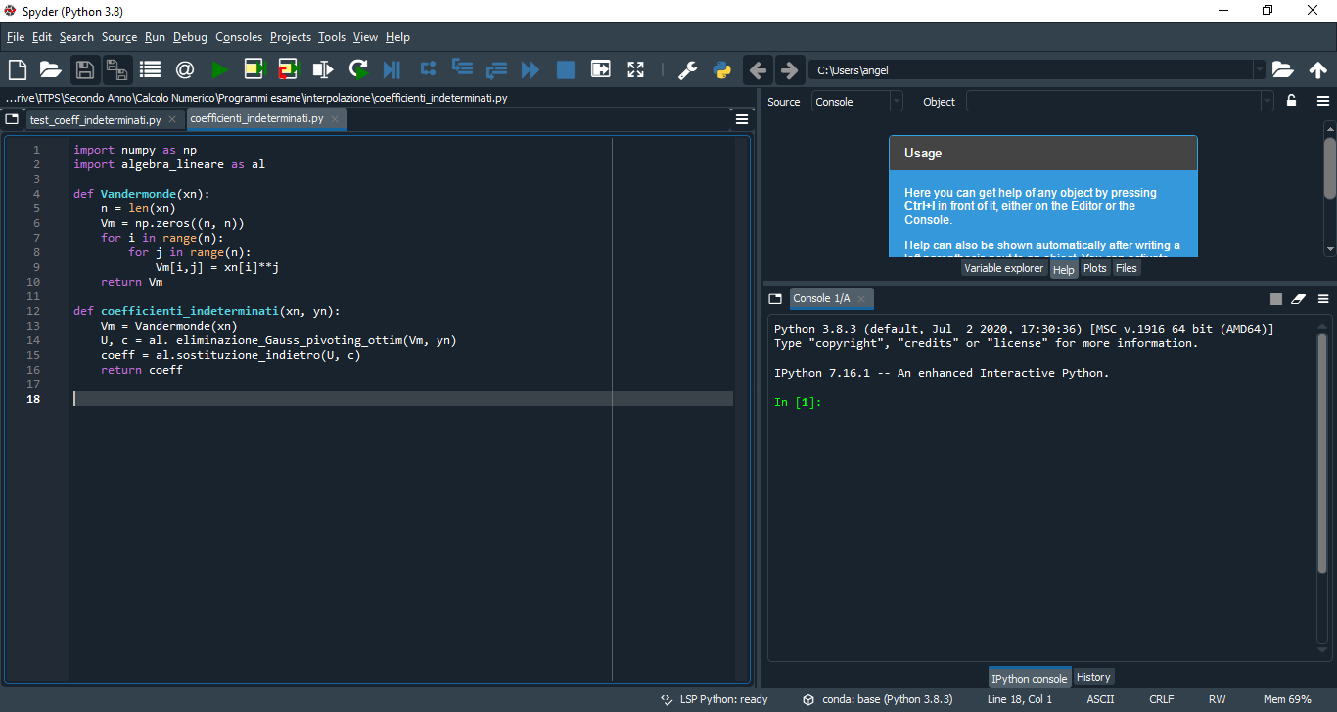
Coefficienti indeterminati – implementazione

Slide 37
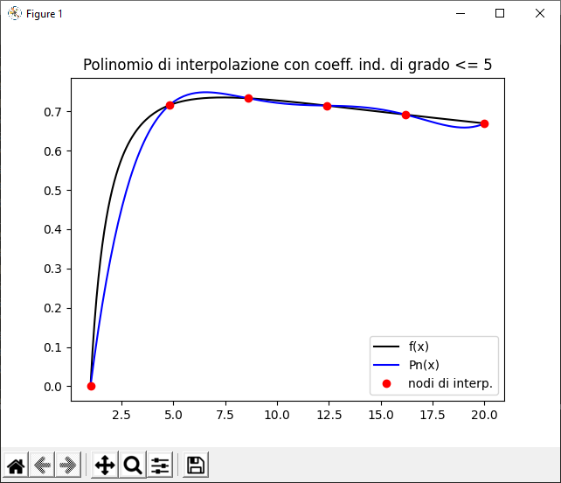
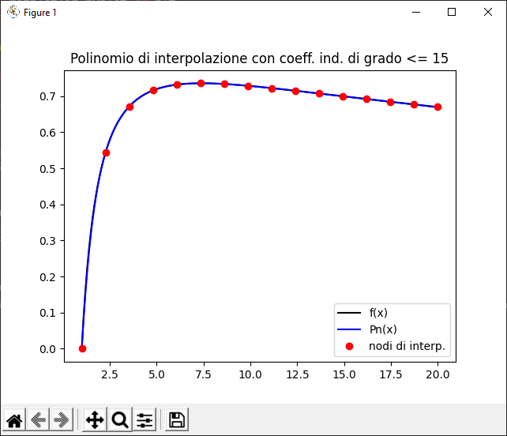
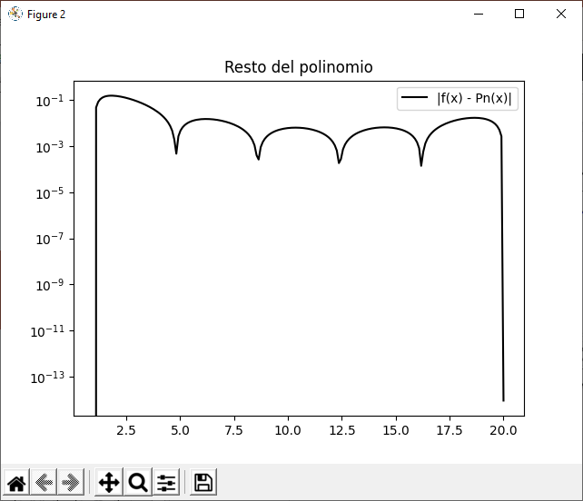
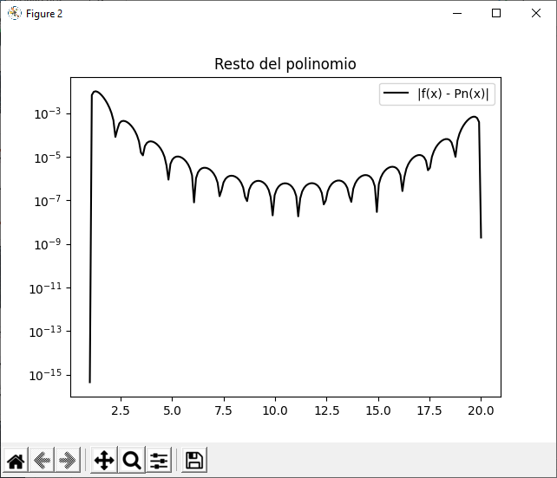
Coefficienti indeterminati – test

Slide 38
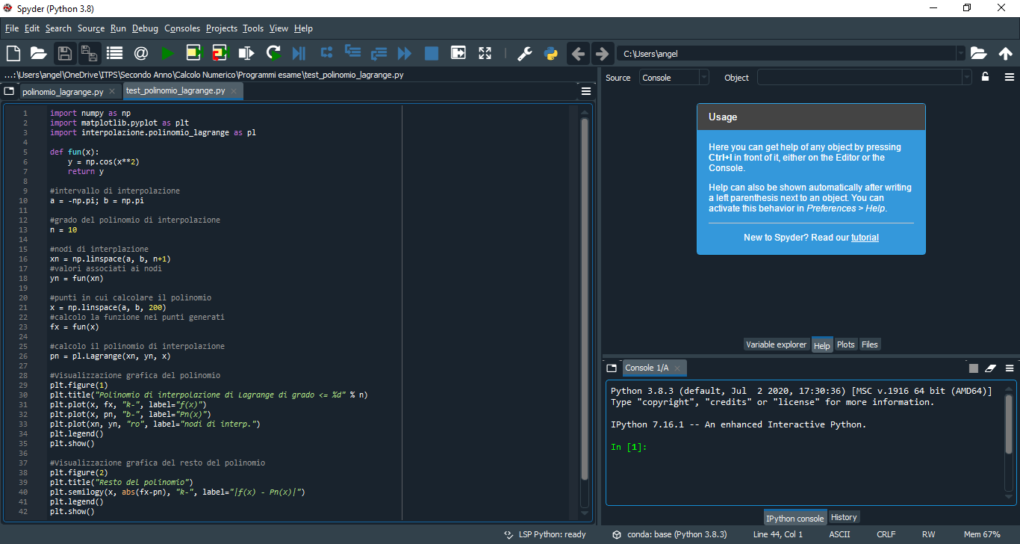

Formula di Lagrange – implementazione

Slide 39




Formula di Lagrange – test

Slide 40


Confronto dei tempi di calcolo tra le formule di Lagrange – implementazione

Slide 41

Confronto dei tempi di calcolo tra le formule di Lagrange – test
Si noti come al crescere del grado del polinomio l’utilizzo della prima formula baricentrica di Lagrange comporti notevoli vantaggi in termini di tempo rispetto alla formula normale.

Slide 42


Stabilità del polinomio di Lagrange – implementazione

Slide 43

Stabilità del polinomio di Lagrange – test
Dal seguente test si possono osservare due fenomeni:
Se si calcolano polinomi di grado elevato, il resto tende a decrescere fino ad un certo punto e poi a crescere, questo a causa degli errori introdotti dal calcolatore che aumentano all’aumentare delle operazioni effettuate;
L’utilizzo dei nodi di Chebyshev permette di avere un migliore condizionamento del problema, infatti all’aumentare del grado del polinomio gli errori vengono propagati di meno rispetto all’uso di nodi equidistanti;

Slide 44


Polinomio di Newton – implementazione

Slide 45




Polinomio di Newton – test

Slide 46
Ricerca delle radici di funzione

Slide 47


Bisezioni successive – implementazione

Slide 48



Bisezioni successive – test
Questo test è stato eseguito nell’intervallo $\left[−π/2,5/2π\right]$in cui sono presenti più radici, ma il metodo ne trova solo una.

Slide 49


Metodo delle tangenti – implementazione

Slide 50

Metodo delle tangenti – test

Slide 51



Confronto metodi delle tangenti, secanti e corde – implementazione
I seguenti metodi restituiscono anche il valore di k esclusivamente per questo programma.

Slide 52




Confronto metodi delle tangenti, secanti e corde – test
Dai test si evince che il metodo delle tangenti ha, in generale, una convergenza più veloce, anche se scegliendo opportunamente il valore di m, il metodo delle corde può raggiungere le stesse prestazioni.

Slide 53
Formule di quadratura

Slide 54


Formula del trapezio - implementazione

Slide 55






Formula del trapezio - test
Test su intervallo [1.5, 2]:
Test su intervallo [2, 5]:
Test su intervallo [2, 10]:
Si noti come all’aumentare dell’intervallo di integrazione aumenta anche l’errore sull’approssimazione dell’integrale.

Slide 56


Formula composta del trapezio - implementazione

Slide 57




Formula composta del trapezio- test

Slide 58

Convergenza formula composta del trapezio - implementazione

Slide 59

Convergenza formula composta del trapezio - test
Il test effettuato evidenzia che l’errore commesso dalla formula composta del trapezio nell’approssimare l’integrale, tende a 0 all’aumentare del numero di intervalli considerati.

Slide 60



Confronto formula del Trapezio e di Simpson- implementazione
Formula di Simpson utilizzata:

Slide 61




Confronto formula del Trapezio e di Simpson- test
Dai test si può notare la maggiore precisione della formula di Simpson nel fornire un’approssimazione dell’integrale.

Slide 62


Convergenza formula composta del trapezio e di Simpson - implementazione
Algoritmo della formula composta di Simpson usato nel programma:

Slide 63

Convergenza formula del trapezio e di Simpson composta - test
Dal seguente test si nota come la formula di composta di Simpson converge a zero, al crescere del numero di intervalli considerati, più velocemente rispetto alla formula composta del trapezio.

